Slide 2
Anotace
Tento materiál slouží k rozvoji čtenářské gramotnosti, je určen pro opakování, zkoušení, lze jej použít jako test.
Text je možno promítat na interaktivní tabuli či plátno a pracovat společně nebo individuálně.
Žáci se nejprve přečtou úvodní text a poté plní jednotlivé úkoly.
Každá prezentace obsahuje správná řešení.
O jednotlivých otázkách lze diskutovat, nabízené možnosti lze komentovat, připojovat své vlastní názory a myšlenky.
Poslední zadání nabízí možnost zpracovat slohově téma, které souvisí s rozebíranou knihou či autorem.

Slide 3
Jen Bůh věděl, kolik úsilí Ferminu Dazovou stálo, aby se k sestřence nepřipojila, když se vypravila za Florentinem Arizem na telegrafní stanici. Přála si moci ho znovu vidět, porovnat ho se svými pochybnostmi, o samotě si s ním promluvit, důkladně ho poznat, aby se ujistila, že rozhodnutí, které kdysi bez rozmýšlení učinila, ji teď nedotlačí k rozhodnutí horšímu, totiž k tomu, že ve své osobní válce s otcem složí zbraně. V klíčovém okamžiku svého života to však udělala, ne proto, že by přikládala váhu mužné kráse svého nápadníka, jeho pověstnému jmění, časné proslulosti či jakékoli z jeho skutečných četných zásluh, nýbrž v úzkosti, že propásne příležitost, a v obavě z blížících se jedenadvacátých narozenin, které si pro sebe stanovila jako hranici, za kterou se vzdá do vůle osudu. Stačila ta jedna jediná minuta, aby na sebe vzala veškerý dosah rozhodnutí podle zákonů Božích i lidských: na celý život. V tu chvíli se rozptýlily všechny pochyby a ona mohla bez výčitek udělat, co jí rozum nabídl jako nejpoctivější východisko: houbou nesmáčenou slzami důkladně smazala vzpomínku na Florentina Arizu a na místě, které zaujímal v její paměti, dala vykvést louce máku. Jediné, co si přitom povolila, byl povzdech hlubší než obvykle, poněvadž to bylo naposledy: „Ubožák!“

Slide 4
Co vyplývá z textu?
Než se Fermina Dazová vypravila za Florentinem Arizem, navštívila sestřenici na telegrafní stanici.
Fermina Dazová vzpomínala celý život na Florentina Arezu jako na muže svého života.
Fermina Dazová udělala v jednadvaceti letech rozhodnutí na celý život.

Slide 5
1. Vyberte autora ukázky
a) Michail Bulgakov
b) Amis Kingsley
c) Gabriel García Márquez
d) Albert Camus

Slide 6
2. Vyberte další autorova díla
a) Bílá garda, Zápisky na manžetách
b) Ten nejistý pocit, Mě se tu líbí
c) Kronika ohlášené smrti, Sto roků samoty
d) Mor, Pád

Slide 7
3. Určete autorovu biografii
a) Dětství prožil s prarodiči v Aracatace v karibské oblasti Kolumbie. Toto prostředí ovlivnilo jeho cit pro mýty a fantazii. Studium práv nedokončil .V šedesátých letech žil v Mexiku a zabýval se psaním filmových scénářů. Poté přesídlil do Španělska a do Mexika se vrátil v roce 1975. Vrátil se k publistice, literární tvorbě, napsal řadu filmových scénářů, podílel se na zfilmování některých vlastních proz. Získal řadu mezinárodních ocenění a v roce 1982 mu byla udělena Nobelova cena za literaturu.
Narodil se16. dubna 1922 , byl to anglický spisovatel a básník. Studoval v Londýně na City of London School a poté St. John's College v Oxfordu. Jelikož vypukla druhá světová válka, musel přerušit studia, během této války sloužil v britské armádě (konečná hodnost - poručík). Po válce (roku 1949) studium v Oxfordu dokončil.
Narodil se v rodině profesora teologie na Kyjevské duchovní akademii. Vystudoval Lékařskou fakultu Kyjevské univerzity. Roční lékařskou praxi vykonával ve Smolenské gubernii, poté se vrátil do Kyjeva. V roce 1920 zanechal lékařské praxe a věnoval se literární činnosti. Působil jako novinář - fejetonista. Od roku 1923 byl spisovatelem z povolání. Než přesídlil do Moskvy, žil nějaký čas na Kavkaze, pobýval v Tbilisi, Batumi a Vladikavkazu.

Slide 8
4. Přiřaďte autora k literárnímu směru
a) Vitalismus
b) Mladí rozhněvaní muži
c) Existencialismus
d) Magický realismus

Slide 9
5. Vyberte autorovy současníky
N.V.Gogol, H. de Balzac, Ch.Dickens
M.Kundera, W.Styron, A.Solženicyn
A.France, M.Proust, F.Kafka

Slide 10
6. Určete literární žánr
tragédie v shakespearovském duchu
milostný román
povídka s autobiografickými rysy

Slide 11
7. Vyberte typické rysy díla
a) Satira, štiplavý humor, nevázanost v rámci konvencí, kritický román
b) Pocity deziluze, úzkost, zoufalství, existenční starosti, retrospektiva, existencialistický román
c) Touha a radost ze života, chronologická kompozice, Ich forma, vitalismus, impresionistický román, er-forma
d) Román s prvky magického realismu, zabývá se myšlenkou, že utrpení z neopětované lásky je druhem vznešenosti, snovost, rozvláčnost, er- forma střídá Ich-formu

Slide 12
8. Určete jazykové a umělecké prostředky
a) …aby se k sestřence nepřipojila..
b) ...časné proslulosti či jakékoli z jeho skutečných četných zásluh…
c)… důkladně smazala vzpomínku na Florentina Arizu a na místě, které zaujímal v její paměti, dala vykvést louce máku.
d).. houbou nesmáčenou slzami důkladně smazala vzpomínku na Florentina Arizu
e) …blížících se jedenadvacátých narozenin…
f) „Ubožák!“
g) aby se ujistila, že rozhodnutí, které kdysi bez rozmýšlení učinila, ji teď nedotlačí k rozhodnutí horšímu

Slide 13
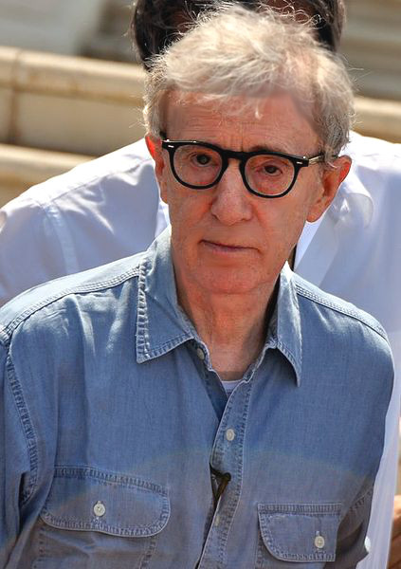
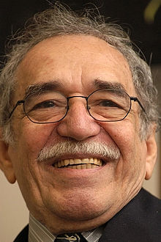
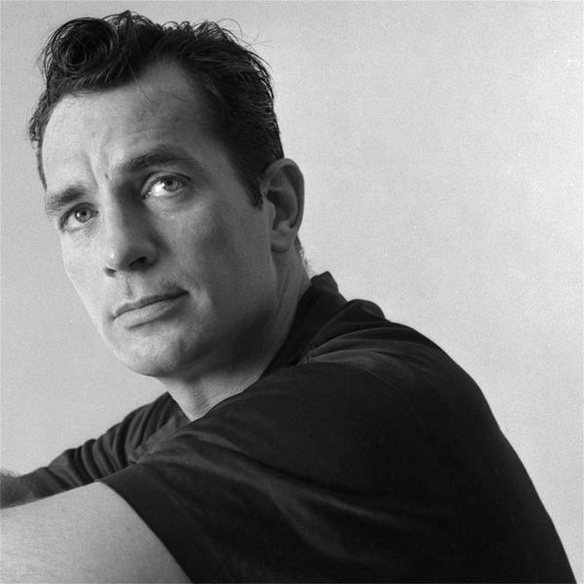
9. Poznejte autora
a)
c)
b)

Slide 14
10. Manžel Feminy Dazové zemřel:
přirozenou smrtí
při pádu ze stromu
při vypuknutí epidemie cholery

Slide 15
Slohová práce
Zkuste napsat úvahu na téma: „Utrpení z neopětováné lásky je druhem vznešenosti“.

Slide 16
Správné odpovědi
Z textu vyplývá - c
1c
2c
3a
4d
5b
6d
7d
8a) familiární výraz, b) knižní výraz, c) metafora, d) metafora, e) číslovka, f) přímá řeč, zvolání, g) personifikace,
9c
10b

Slide 17
Zdroje
PROKOP, Vladimír. Přehled české literatury 20. století: pro výuku na středních školách. Sokolov: O.K.-Soft, 1998, 82 s. ISBN 80-238-2348-5.
GARCÍA MÁRQUEZ, Gabriel. Láska za časů cholery. Vyd. 4., V EMG 3. Překlad Blanka Stárková. Praha: Odeon, 2011, 349 s. ISBN 978-80-207-1411-4.
AUTOR NEUVEDEN. beatdom.com [online]. [cit. 29.1.2014]. Dostupný na WWW: http://www.beatdom.com/wp-content/uploads/2012/03/600full-jack-kerouac.jpg
AUTOR NEUVEDEN. wikipedia.org [online]. [cit. 19.2.2014]. Dostupný na WWW: http://upload.wikimedia.org/wikipedia/commons/thumb/0/0f/Gabriel_Garcia_Marquez.jpg/220px-Gabriel_Garcia_Marquez.jpg
AUTOR NEUVEDEN. wikipedia.org [online]. [cit. 19.2.2014]. Dostupný na WWW: https://upload.wikimedia.org/wikipedia/commons/f/f5/Woody_Allen_Cannes_2011.jpg

